Slide 1
CHÀO MỪNG CÁC EM
ĐẾN VỚI BÀI HỌC HÔM NAY!

Slide 2

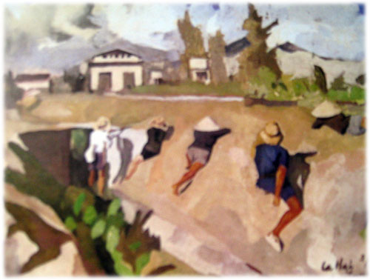
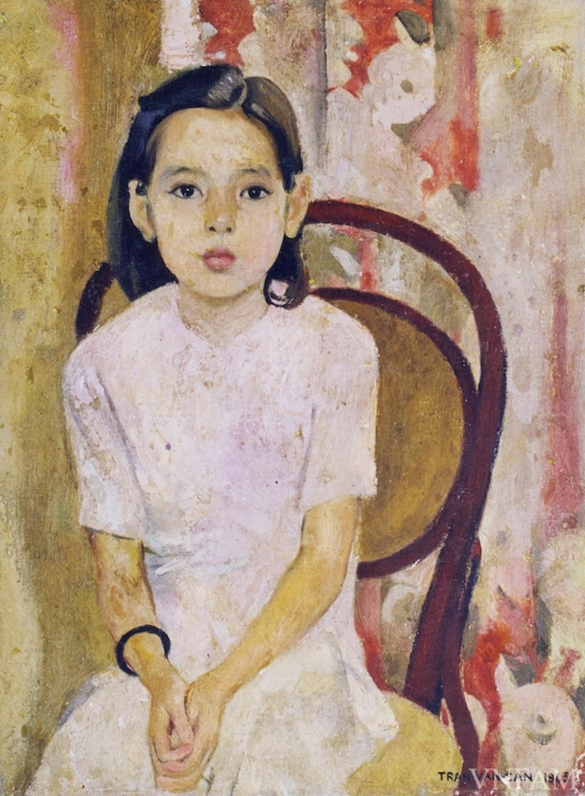
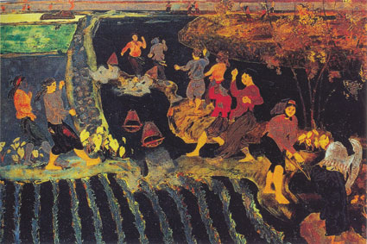
Ai nhanh trí hơn?
Em hãy cho biết tên những bức tranh dưới đây và đó là thời kì nào của mĩ thuật Việt Nam?

Slide 3
Du kích tập bắn (Tranh màu bột của Họa sĩ Nguyễn Đỗ Cung)
Em Thúy( Tranh Sơn dầu của họa sĩ Trần Văn Cần)
"Tát nước đồng chiêm( tranh sơn mài Trần Văn Cẩn)

Slide 4

BÀI 13: MỘT SỐ TÁC GIẢ, TÁC PHẨM MĨ THUẬT VIỆT NAM THỜI KÌ HIỆN ĐẠI
(2 Tiết)

Slide 5

NỘI DUNG BÀI HỌC
01.
02.
03.
04.
Quan sát
Thể hiện
Thảo luận
Vận dụng

Slide 6
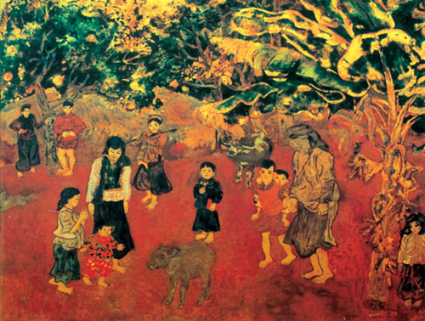
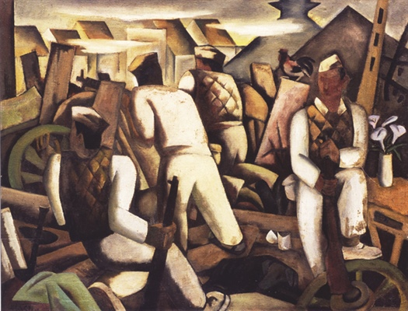
Nguyễn Tư Nghiêm, con nghé, 1957, Tranh sơn mài
Lê Anh Vân, Chiến lũy, 1984, tranh sơn dầu
1. QUAN SÁT
Quan sát một số tác phẩm mĩ thuật Việt Nam thời kì hiện đại trang 54,55,56 SGK:
+ Đặc điểm tạo hình của mĩ thuật Việt Nam thời kì hiện đại là gì?
+ Mĩ thuật Việt Nam thời kì hiện đại thường khai thác những đề tài nào?

Slide 7
- Bức tranh Con nghé (1957), một tác phẩm vẽ về đề tài cải cách ruộng đất, với chỉnh thể toát lên tinh thần tuyên truyền cổ động đặc trưng của thời đại, nhưng người nghệ sỹ vẫn không quên khắc họa một em bé buồn so nép sau gốc chuối nhìn sang chú nghé con hoang mang giữa những người lạ.
- Trong “chiến lũy”, giữa cảnh đổ nát của mùa đông Hà Nội 1946, qua nét bút của người vẽ, sừng sững hiện lên bốn chiến sĩ “Quyết tử để Tổ quốc quyết sinh”, đầu đội mũ ca-lô, người áo trấn thủ, người vận sơ-vin. Một chiến sĩ ngồi ở bên phải, đối diện với người xem. Ba chiến sĩ còn lại đang hướng về phía chân trời đang rạng sáng, nhấp nhô những mái nhà cổ vẫn còn vương những vệt sương lạnh. Tất cả đều trong tư thế uy nghi mà thanh thản, sẵn sàng chờ giặc đến

Slide 8

Mĩ thuật Việt Nam hiện đại có thể phân kì như sau:
Giai đoạn từ 1925 – 1945, mĩ thuật Việt Nam theo các khuynh hướng, trường phái nghệ thuật phương Tây, thông qua các hoạ sĩ được đào tạo ở Trường Mĩ thuật Đông Dương;
Giai đoạn từ 1946 – 1975, mĩ thuật Việt Nam lấy khuynh hướng hiện thực xã hội chủ nghĩa làm chủ đạo;
Giai đoạn từ 1976 đến nay, mĩ thuật Việt Nam có nhiều khuynh hướng sáng tác đa dạng trong bối cảnh hội nhập thế giới ngày một sâu rộng.

Slide 9
2. THỂ HIỆN
Một số tác giả, tác phẩm tiêu biểu của mĩ thuật hiện đại Việt Nam
Quan sát một số tác phẩm mĩ thuật Việt Nam thời kì hiện đại trang 55,56 SGK:

Slide 10
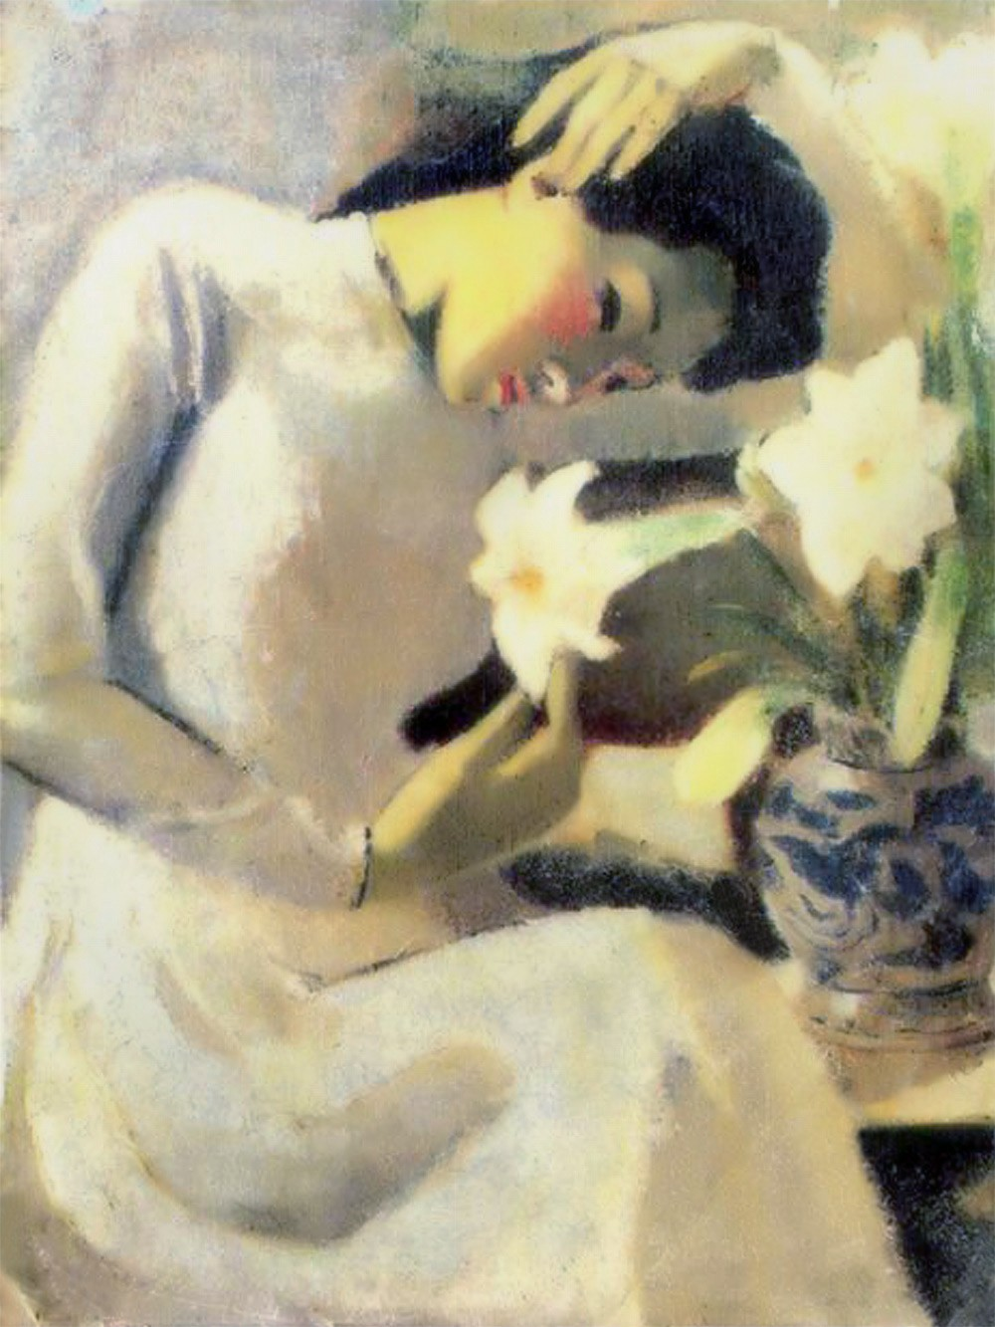
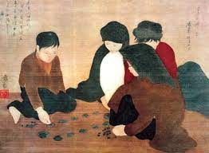
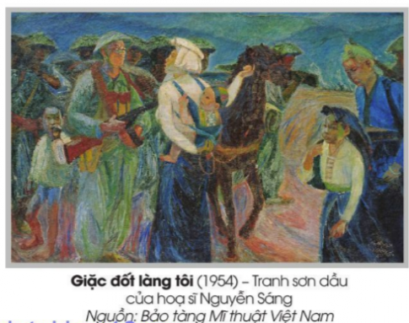
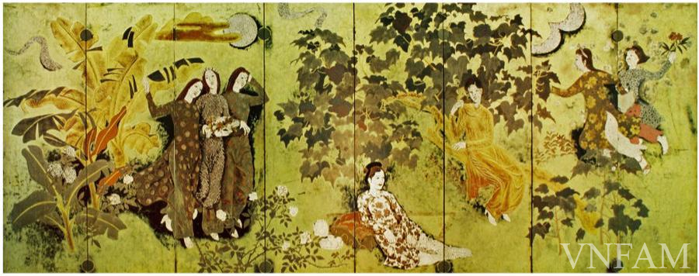
Nguyễn Phan Chánh, Chơi ô ăn quan, 131, tranh lụa
Tô Ngọc Vân, Thiếu nữ bên hoa huệ ,1943, tranh sơn dầu
Thiếu Nữ Trong Vườn- Tranh Nguyễn Gia Trí (Tại BT MTVN)

Slide 11
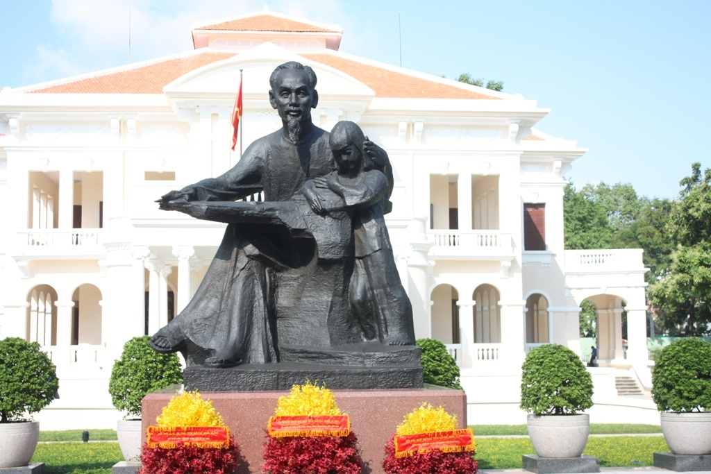
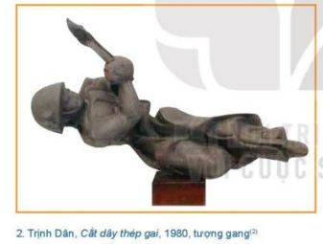
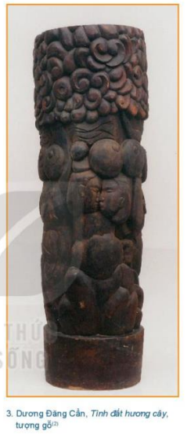
Diệp Minh Châu, Bác Hồ với thiếu nhi
(Bác Hồ ở chiến khu Việt Bắc), tượng đài chất liệu đồng

Slide 12



Hoạt động nhóm
Thảo luận nhóm trong thời gian 3 phút để tìm hiểu các nội dung:
N1+ N3: Thành tựu của mĩ thuật hiện đại Việt Nam được thể hiện qua tác giả , tác phẩm tiêu biểu nào?
N2+N4: Cảm nhận về tạo hình trên trên những tác phẩm đó ?

Slide 13
KẾT LUẬN
Thành tựu của mĩ thuật hiện đại Việt Nam được thể hiện qua các tác giả, tác phẩm tiêu biểu ở mỗi giai đoạn.
Trong giai đoạn đầu, các hoạ sĩ được tiếp thu nghệ thuật hiện đại phương Tây qua một số trường phái như: hoạ sĩ Nguyễn Phan Chánh với tác phẩm tranh lụa Chơi ô ăn quan (1931), hoạ sĩ Nguyễn Gia Trí với tác phẩm tranh sơn mài Thiếu nữ trong vườn (1939), hoạ sĩ Tô Ngọc Vân với tác phẩm tranh sơn dầu Thiếu nữ bên hoa huệ (1943….
Sau năm 1945, nhiều hoạ sĩ đã tiếp nhận và phát triển phong cách hiện thực xã hội chủ nghĩa trong những sáng tác của mình như: hoạ sĩ Nguyễn Sỹ Ngọc với tác phẩm tranh sơn mài Tình quân dân (1949), hoạ sĩ Nguyễn Sáng với tác phẩm tranh sơn dầu Giặc đốt làng tôi (1954),...
Từ năm 1976 đến nay, nhiều tác phẩm mĩ thuật với sự đa dạng trong chất liệu (sơn dầu, sơn mài, màu nước, màu bột,...), đề tài (phong cảnh, chân dung, sinh hoạt,...) đã cho thấy mĩ thuật hiện đại Việt Nam thành công trong việc tiếp nối truyền thống cũng như hội nhập với các trào lưu mĩ thuật trên thế giới.

Slide 14

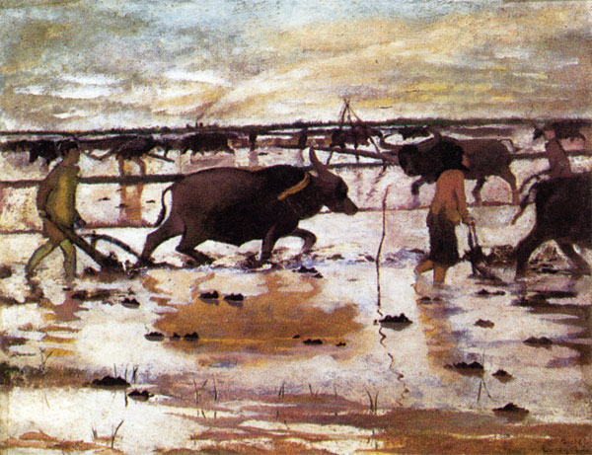
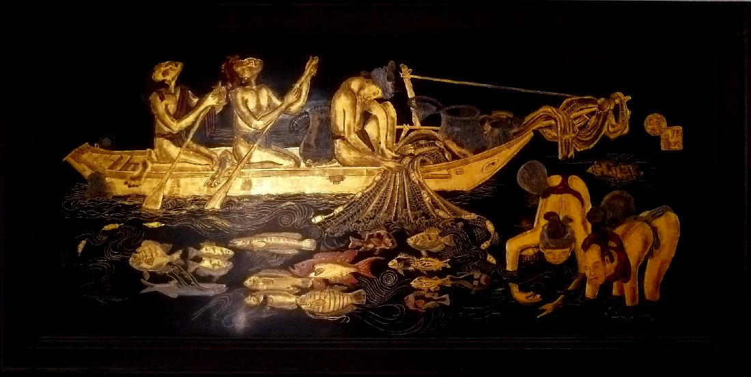
Một buổi cày.Tranh sơn dầu của lưu công nhân
Đánh cá đêm trăng tranh sơn mài( Nuyễn Khang)

Slide 15

Lựa chọn một trong hai cách thực hành:
Viết bài giới thiệu (từ 10 đến 15 câu) về một tác giả, tác phẩm mĩ thuật Việt Nam thời kì hiện đại.
Khai thác ngôn ngữ tạo hình của một tác phẩm mĩ thuật trong thời kì mĩ thuật Việt Nam hiện đại vào sáng tạo sản phẩm mĩ thuật.

Slide 16
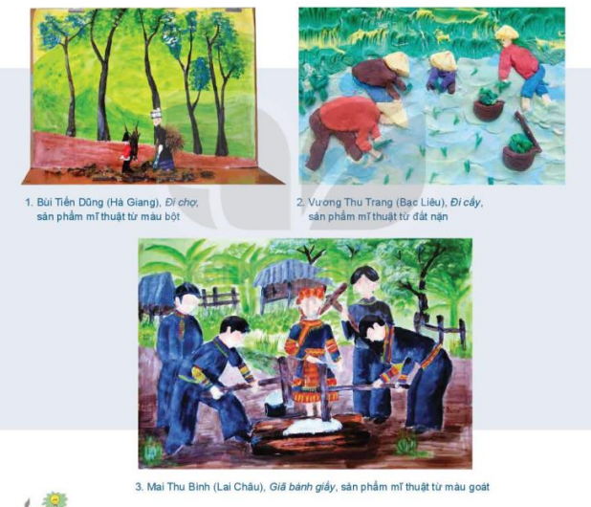
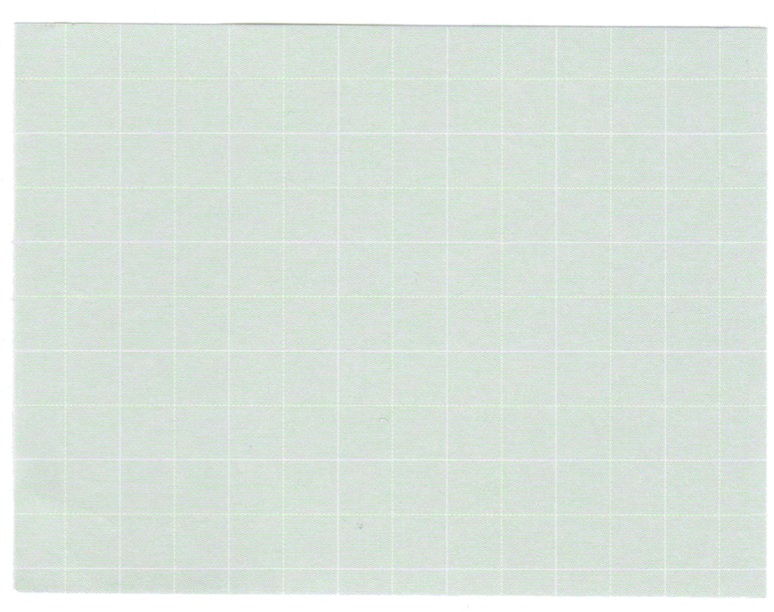
3. THẢO LUẬN

Slide 17
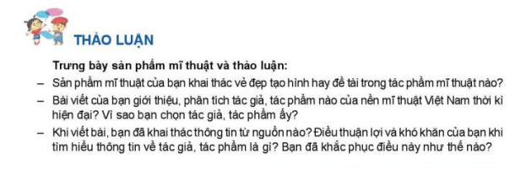
02
03

Slide 18

4. ỨNG DỤNG
Tìm hiểu, làm vi deo clip(hoặc vẽ sơ đồ) giới thiệu về tác giả, tác phẩm tiêu biểu của nền mĩ thuật Việt Nam thời kì hiện đại.

Slide 19

HƯỚNG DẪN VỀ NHÀ
Hoàn thành bài tập phần vận dụng.
Tìm hiểu thêm về cuộc đời và sự nghiệp của các tác giả mĩ thuật hiện đại Việt Nam

Slide 20
CẢM ƠN CÁC EM
ĐÃ LẮNG NGHE BÀI GIẢNG!

